Slide 1

БАҒАДАҒЫ ЖЕҢІЛДІКТЕР

Slide 2
Жеңілдіктер - сатып алушыға сатылатын тауардың бағасы төмендетілетін сома.
Тарихи тұрғыда жеңілдіктер пайда болды және сауда-саттық нәтижесі ретінде сатып алушыға көбірек тауарлар сатып алатын жеңілдік ұсынған кезде көше саудасы жағдайында қолданыла бастады. Бүгінгі күні белгілі бір себептермен жеңілдіктерді жіктеуге әрекет бар.
Атап айтқанда, коммерциялық сипаттағы жеңілдіктер екі түрге бөлінеді:
- жоспарланған - тактикалық.

Slide 3
Жеңілдіктер орнату кезінде келесі принциптерді басшылыққа алу керек:
1. Жеңілдік қолдану оң нәтиже беруі тиіс, бұл клиенттік базаны ұлғайту және оң экономикалық көрсеткіштерге жету жолында да көрінуі мүмкін
2. Жеңілдік мөлшері сатып алушының мүддесін де, сатушының мүдделерін ескеруі керек
3. Дисконттау жүйесін жасаған кезде бастапқыда белгіленген (базалық) бағаның мөлшері ескерілуі керек, ол бастапқыда мүмкіндігінше жоғары деңгейде ұсынылады.

Slide 4

Көтермедегі азайту (оптовые скидки)
Бұл көп тауарды сатып алушыға бағаны төмендетіп беру. Мұндайда өндіруші тауарды сақтау, тасымалдау,өткізуге,байланысты шығындарын үнемдейді. Азайту әрбір тауардың тобы бойынша немесе белгілі бір мерзімге сатып алу құнының көлемі бойынша белгіленеді.

Slide 5


Маусымды түсіру (сезонные скидки)
Бұл сұраныс маусымның алдында немесе кейін бағаны тусіру. Сол арқылы өндіруді жыл бойы тұрақтандыруға болады. Мысалы: шаңғы алуға алдын ала тапсырыс алу үшін жазғытұрым жазда сатып алушыға маусымды төмендету ұсынылады

Slide 6
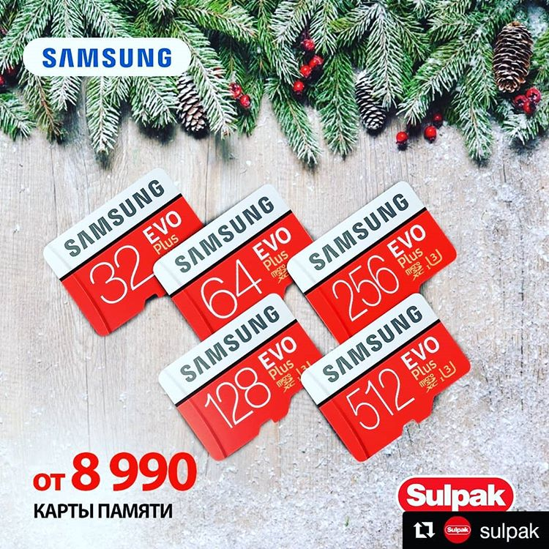
Айналымға жеңілдік (скидки за оборот) бонустық жеңілдік (бонусная скидка)
Бұл турақты сатып алушыларға арнайы келісім бойынша беріледі. Келісім шартта белгілі уақытта болатын айналымға қарай жеңілдік деңгейі оның төлену тәртібі қойылады. Жабдық түрлері бойынша бонустық жеңілдік айналымның 15-30% , шикізатпен ауылшаруашылығы тауарлары бойынша бірнеше пайызбен есептелінеді.

Slide 7
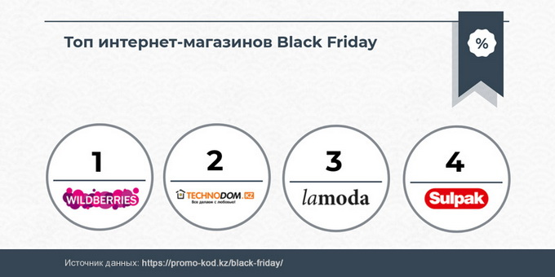
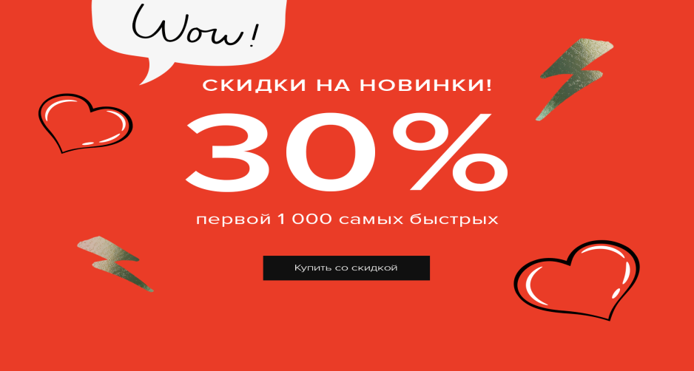
Сәтті жұма онлайн дүкендері

Slide 8

Қызметіне байланысты жеңілдік
(функциональная скидка)
Пайыз беруші-өндіруші әртүрлі өткізушілерге қызметіне байланысты әрқилы баға төмендетеді. Бірақ өнім өткізушілерді бірдей бағалағаны жөн, біріне көп екіншісіне аз жеңілдік берілсе кері әсері тиеді. Тәжірибеде жеңілдік алушылар не үшін екенін ұғып, өздерінің ойымен, мамандарымен, кеңесімен серіктесіне өндірушіге өзгерістерге байланысты көмектескені өте маңызды.

Slide 9
Сыртқы сату жеңілдігі
(экспортные скидки)
Шетел алушыларына елдегі жеңілдік үстіне қосып көрсетеді. Мақсат сыртқы саудадағы тауардың бәсекелесуін жоғарылату.
Бұрын сатып алынған тауарды қайтарғаны ескерген түріне құның қайыру(скидки за возврат ранее приобретенного товара у данной фирмы)
Мұндайлар машина, электр жабдықтарың тасымалдау (жылжымалы құралдар) өндірістік қондырғыларды сатқанда пайдаланады.

Slide 10
Клубтық жеңілдіктер
Дүние жүзінде ұлттық және халықаралық дисконттық клубтар өздерінің мүшелеріне арзан бағамен қызмет көрсетіп тауарлар сатады. Бұл көрінбейтін өткізу жүйелерінің бірі. Клубтар мүшелеріне жеңілдік жасап сатылады. Мұндай жеңілдіктер жүк тасуда, жалға машина беруде, қонақ үй мейрамхана жұмысында қамсыздандыруға кеңінен тараған.

Slide 11

Арнайы шаралар бағасы
(цены специальных мероприятий)
Ерекше ұсыныс кезінде пайдаланылады. Маусымдық сату, маусым аяқталғанша бағаны төмендету . Сату орны жабылар алдыңдағы сату немесе табиғат апатынан сапасы төмендеген тауарды сату сияқтыралда қолданылады.
Бағаның жағдайларға байланысты өзгеруі (ценовая дискриминация)
Кәсіпорын тұтынушылардың ерекшеліктеріне тауардың түрінің өзгеруіне үлгісінің өзгешелігіне байланысты өз бағаларын бейімдейді. Бірдей қызмет тауарды әртүрлі бағамен ұсынғанда бағаның жағдайларға байланысты өзгеруін дискриминация дейді.

Slide 12
Беделге байланысты бағаның өзгеруі
(Модификация цен в зависимости от имиджа)
Беделге суйеніп бір тауарға әр түрлі баға қою кейбір кәсіпорындарда қолданылады.

Slide 13

Жеңілдік «ақшалай жеңілдіктер» (төлемді жеделдету немесе қолма-қол ақшамен төлеу үшін) сатып алушыларға тауарға келісімшарт кезеңінен бұрын төлем жасаған немесе қолма-қол ақшаны есептеу кезінде қолданылатын жағдайда стандартты сату бағасынан беріледі.

Slide 14

Кумулятивтік дисконт - бұл сатып алушыға белгілі бір уақыт кезеңі ішінде белгілі бір уақыт ішінде келісілген лимиттен жоғары тауар көлемін сатып алса және осы шектен асатын тауарлар көлеміне дейін көтерілетін сату бағасын төмендету шарасы.

Slide 15
Назарларынызға рахмет!!!

